Slide 1
سكان وطني

Slide 2
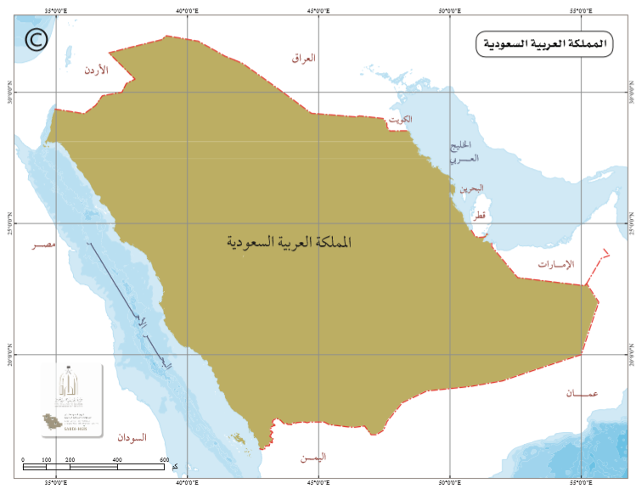
1
سكان وطني :
1
سكان وطني
السكان :هم المواطنون والمقيمون في الوطن من ذكور وإناث

Slide 3
1
التعداد السكاني:
1
سكان وطني
هو حصر شامل لكل الأفراد في الوطن، وجمع معلومات عن خصائصهم.
في عام 1394ه أجري التعداد السكاني الشامل الأول، ثم أجري التعداد الثاني في عام 1413ه
في عام 1425 أجري التعــداد الثالــث، ثــم بعــد ذلــك التعــداد الســكاني الرابــع فــي عــام 1431
وســيكون هنــاك تعــداد ســكاني جديــد في عام 1441

Slide 4
تجدنا في جوجل

Slide 5
1
لماذا يجرى التعداد السكاني؟
1
سكان وطني
لتوفير معلومات إحصائية عن السكان
لتحديد التوزيع الجغرافي
للإفادة من البيانات في تنمية المجالات الصحية والتعليمية والاقتصادية والاجتماعية.

Slide 6
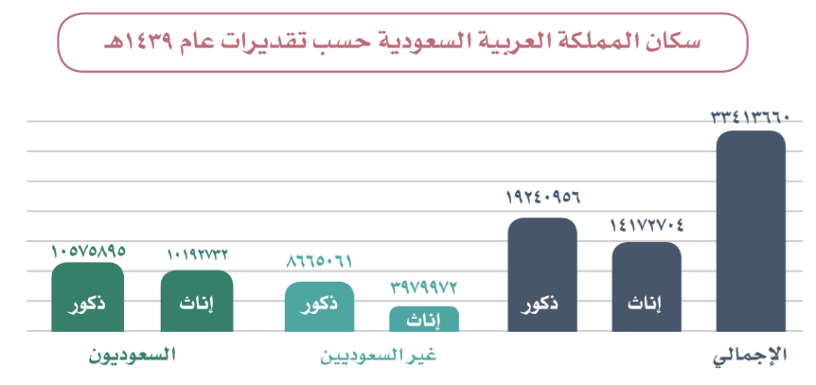
تأمل :

Slide 7
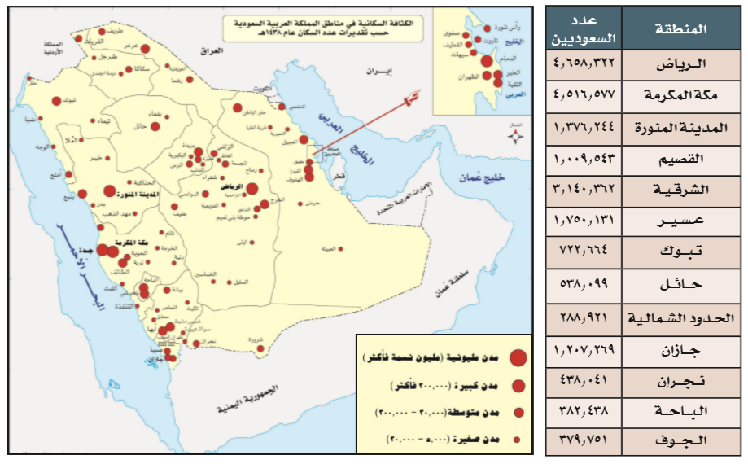
تأمل :

Slide 8
1
علل ما يلي :
نشاط
أ
أسباب تركز السكان في المناطق الساحلية والمرتفعات الجنوبية الغربية.
سؤال
لاعتدال مناخها
جواب
أ
أسباب انخفاض السكان في المناطق الصحراوية
سؤال
جواب
بسبب مناخها الحار و عدم توفر مقومات العيش

Slide 9
2
ما الأماكن التي يقل فيها عدد السكان ( الجزر النائية أم المدن أم الصحراء أم المحافظات )؟
نشاط
أ
الجزر النائية و الصحراء

Slide 10
3
ما أسباب تركز السكان في المناطق الآتية في رأيك؟
الرياض ، عسير ، المنطقة الشرقية
نشاط
1
الرياض لأنها العاصمة و توفر فرص العمل و الخدمات
2
المنطقة الشرقية لوجود النفط و توفر فرص العمل
3
عسير لاعتدال مناخها

Slide 11
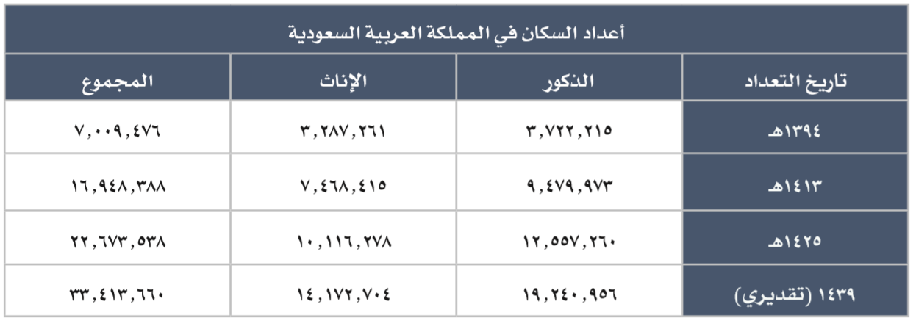
تأمل :

Slide 12
4
يتأمل الطلبة الجدول ويستنتجون الآتي: :
نشاط
أ
أكثر سكان وطني هم من
سؤال
الذكور
جواب
أ
من المتوقع أن يكون عدد سكان الوطن في عام1441
سؤال
جواب
35

Slide 13
انتهى الدرس

Slide 14
جميع الحقوق محفوظة لموقع حلول اون لاين يحق لك الاستخدام والتعديل عليها كما تشاء لكن يحرم بيعها او نشرها في المواقع الاخرى

